Slide 1
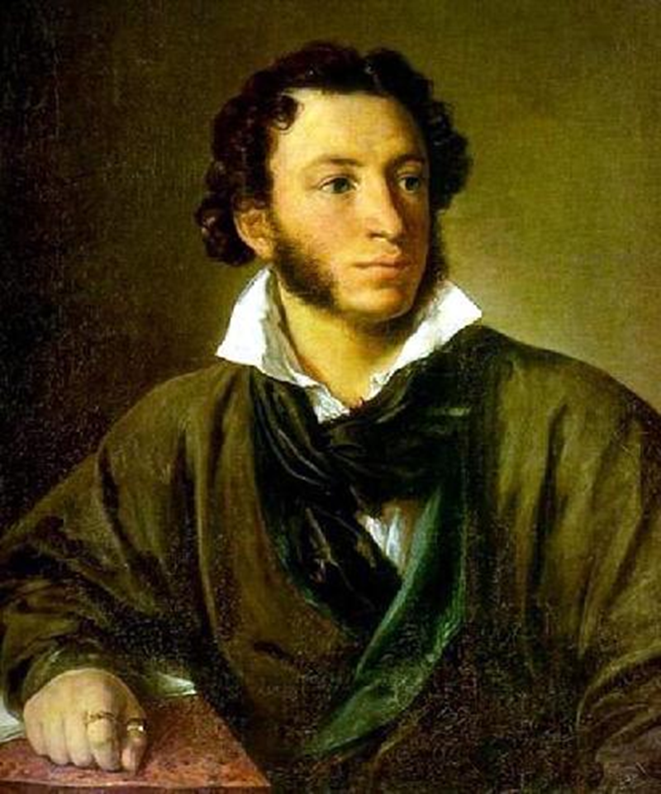
Міні-проект: «Олександр
Сергійович
Пушкін»
(1799-1837)
Учня 9 класу
Моліцького Василя

Slide 2
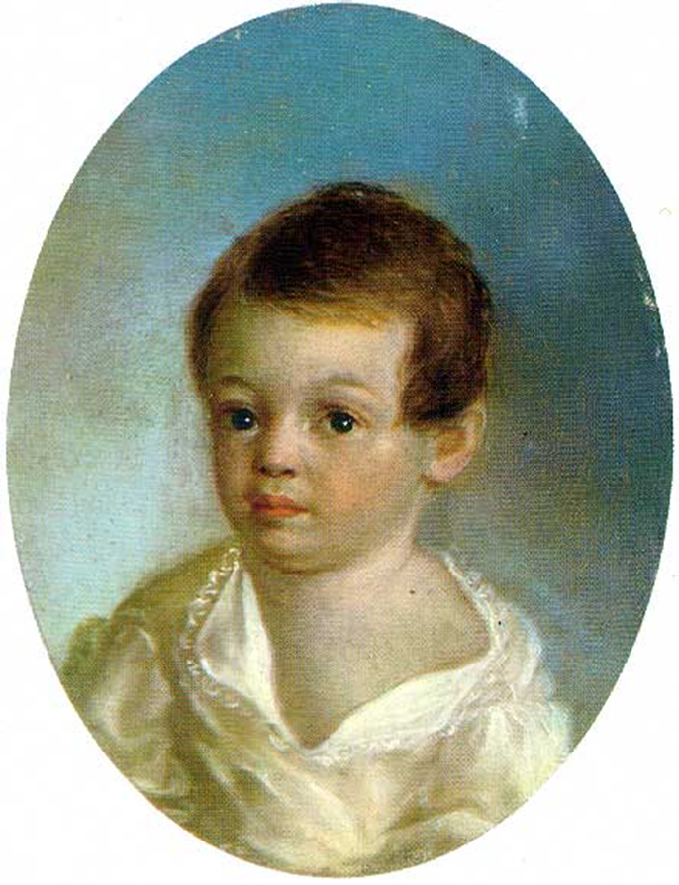
6 червня 1799
в Москві в дворянській поміщицькій сім'ї Пушкіних народився хлопчик, якому судилося стати одним з найбільших поетів Росії.
Пушкін-дитина. (1800-1802)

Slide 3
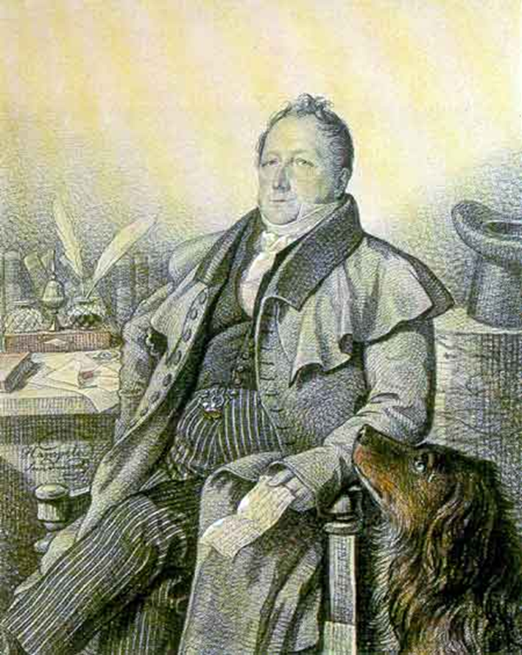
Батько,
Сергій Львович, небагатий поміщик, людина освічена, добре знав літературу,
був знайомий з багатьма російськими письменниками і сам трохи писав.
С.Л. Пушкін. (1824)

Slide 4
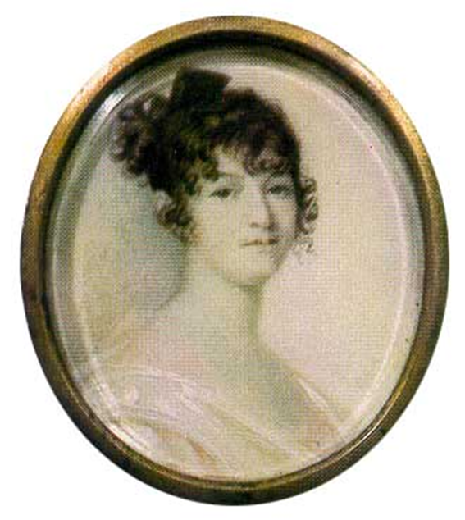
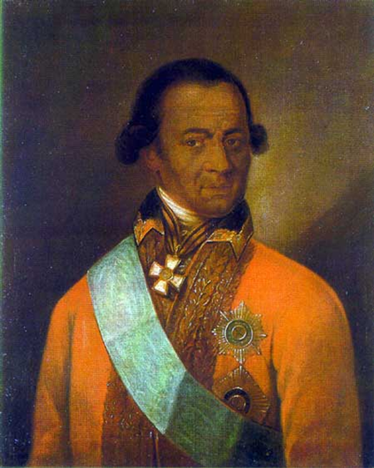
Мати,
Надія Йосипівна, доводилася внучкою російського генерала Петра І Ганнібала
Прадідусь,
Абрам Петрович Ганнібал, генерал « Петра Великого»
Н.О. Пушкіна. (1800-і)

Slide 5
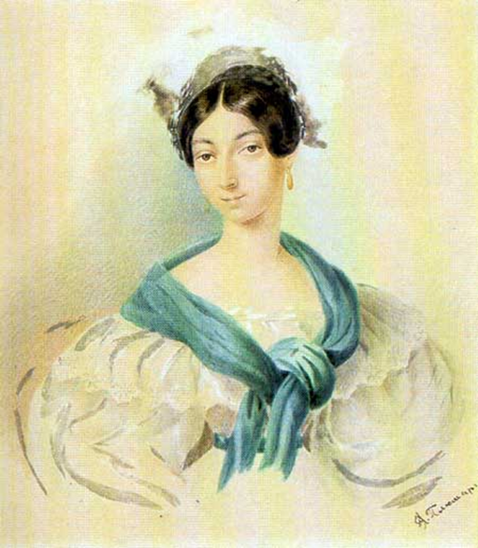
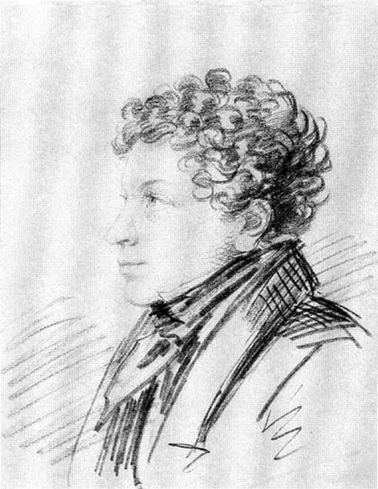
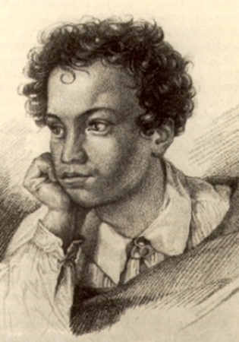
Дітей у родині Пушкіних було троє. Старша-Ольга, другий - Олександр і молодший - Льовушка, улюбленець сім'ї
Ольга Сергіївна
Лев Сергійович
Олександр Сергійович

Slide 6
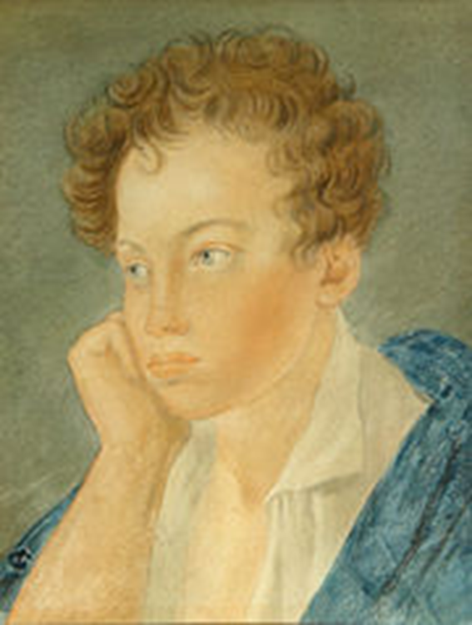
У 12 років Олександр був відвезений вчитися в новий, тільки що відкритий
19 жовтня 1811 навчальний заклад - Царськосільський Ліцей під Петербургом, місце, де розташовувалася літня резиденція російських імператорів

Slide 7
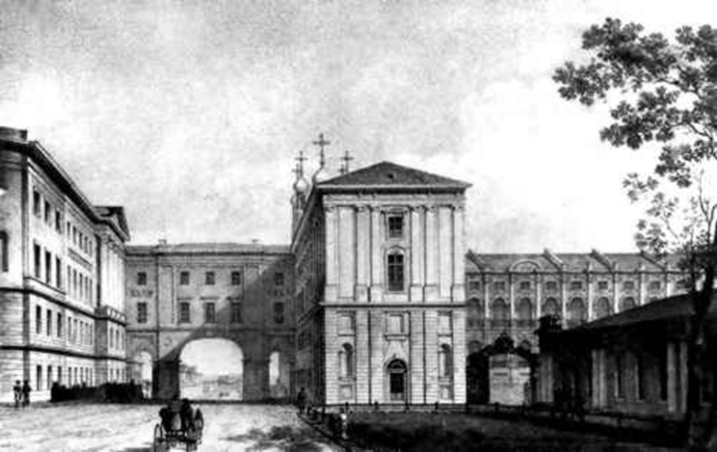
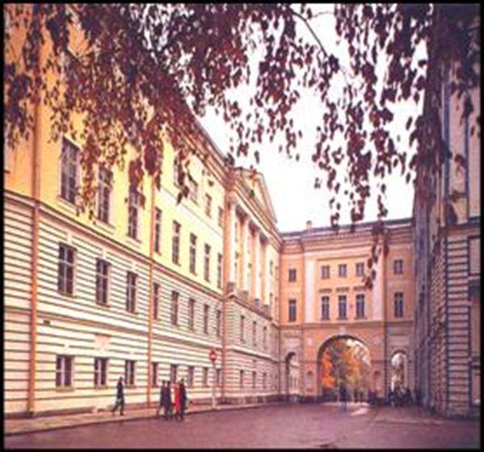
Імператорський Царськосільський Ліцей був створений для освіти і виховання юнацтва
У своїх правах Ліцей прирівнювався до російських університетів і перебував під особливим заступництвом Олександра I. В. Ліцей приймав дворянських хлопчиків 10-12 років за результатами вступних іспитів.

Slide 8
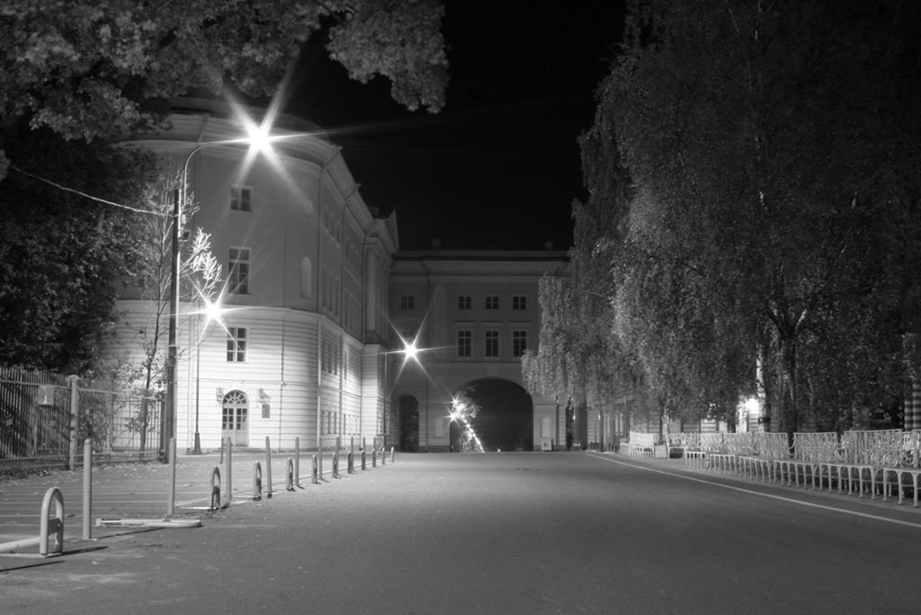
Навчальний рік в Царськосільському Ліцеї тривав 11 місяців, з 1 серпня по 1 липня. Ліцей був закритим закладом. Протягом усього періоду навчання вихованці не мали права покидати меж Царського Села.

Slide 9
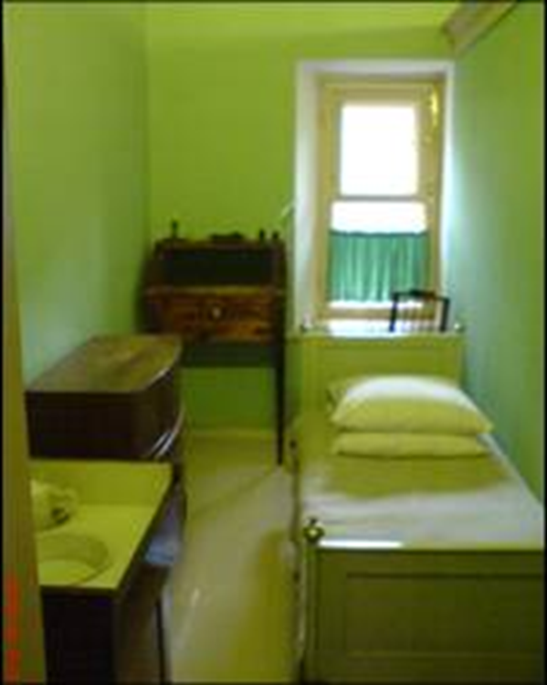
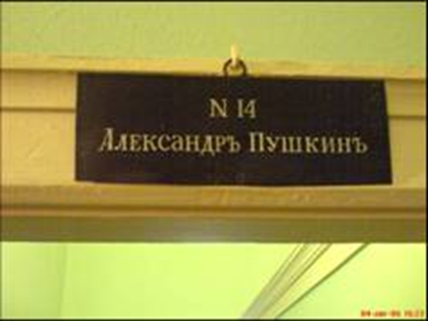
Кімната Олександра Пушкіна
У кожній кімнаті - залізне ліжко, комод, конторка, дзеркало, стілець, стіл для вмивання. На конторці чорнильниця і свічник зі щипцями.

Slide 10
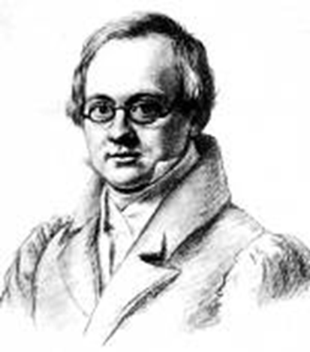
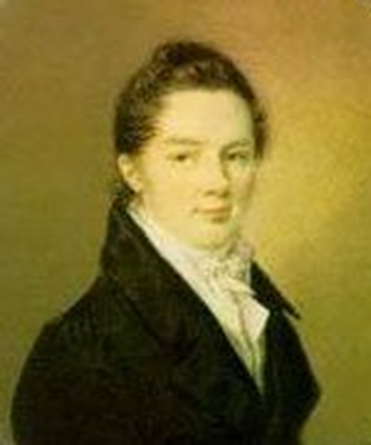
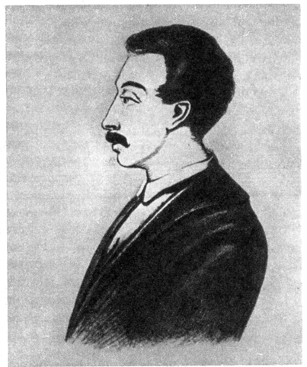
Близькі друзі Пушкіна по Ліцею
Антон Антонович
Дельвіг
Іван Іванович
Пущин
Вільгельм Карлович
Кюхельбекер
Пушкін зберіг ліцейську дружбу на все життя

Slide 11
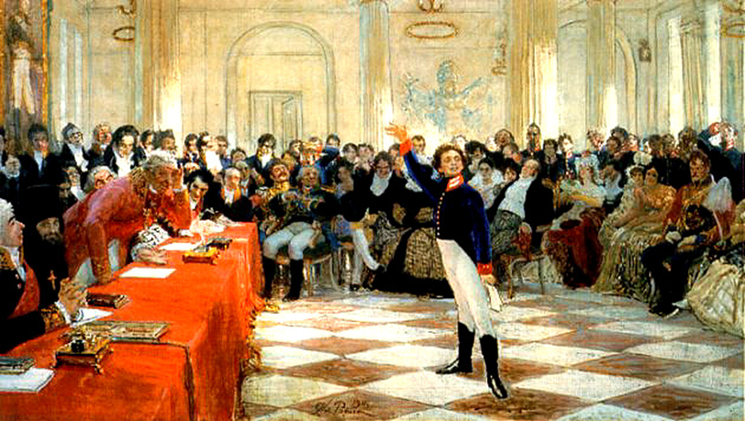
"Пушкін в Царському Селі", картина І. Рєпіна, 1911.
У 1815 р. Пушкін з тріумфом прочитав на екзамені свій вірш "Спогад у Царському Селі" у присутності знаменитого поета Г. Державіна. Термін перебування в ліцеї кінчився влітку 1817 року.
9 червня відбулися випускні іспити.

Slide 12
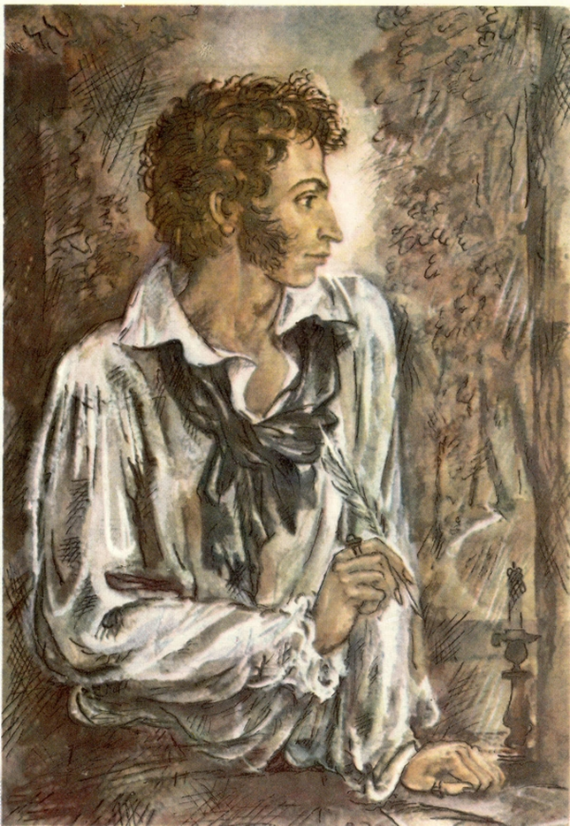
Ліцей замінив Пушкіну дитинство.
Ліцей був закінчений - дитинство пройшло. Почалася життя. Пушкін переїхав до Петербурга і вступив до колегії закордонних справ у чині колезького секретаря, але служба мало цікавила його. Він захоплювався театром, балами, став учасником різних літературних товариств, завів багато знайомих.

Slide 13
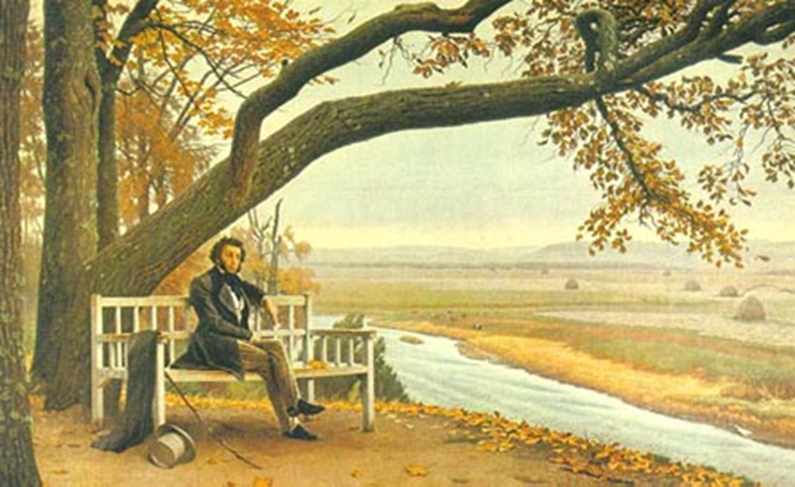
У перші роки після закінчення Ліцею ним були написані вірші :"Домовому", "Деревня,"
« К Чаадаеву", ода "Вольность", поэма "Руслан и Людмила".

Slide 14
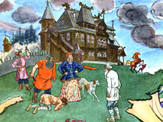
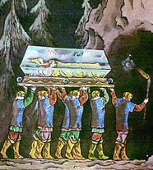
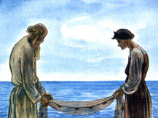
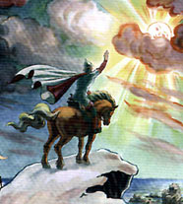
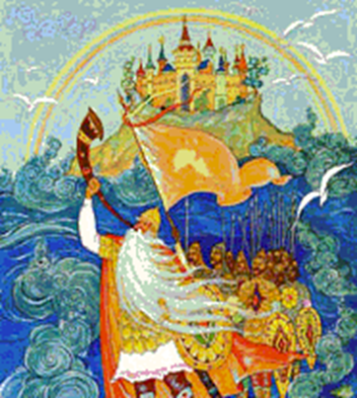
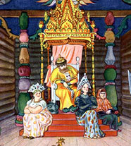
Справжнім скарбом була для Пушкіна кожна казка його доброї і самобутньо талановитої няні Аріни Родіонівної. "Він все з нею, коли вдома", згадували дворові люди з. Михайлівського.
Багато її казок Пушкін використав згодом як сюжети власних казок (у віршах).

Slide 15
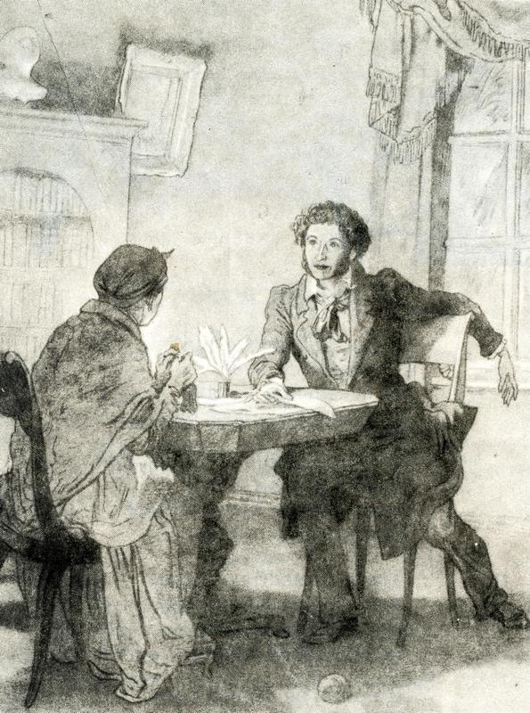
Пушкін по-справжньому міцно любив свою няню і написав кілька зворушливих віршів, звернених. до неї.
…Наша ветхая лачужка
И печальна и темна.
Что же ты, моя старушка,
Приумолкла у окна?
Или бури завываньем
Ты, мой друг, утомлена,
Или дремлешь под жужжаньем
Своего веретена?
Выпьем, добрая подружка
Бедной юности моей,
Выпьем с горя; где же кружка?
Сердцу будет веселей.
Спой мне песню, как синица
Тихо за морем жила;
Спой мне песню, как девица
За водой поутру шла…
А.С.Пушкин «Зимний вечер»
Иллюстрация
к стихотворению
«Зимний вечер»

Slide 16
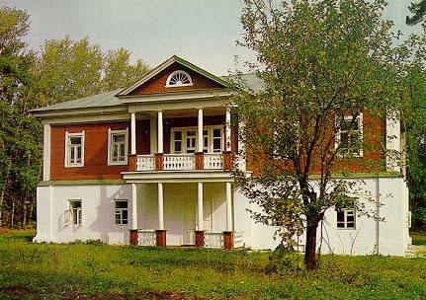
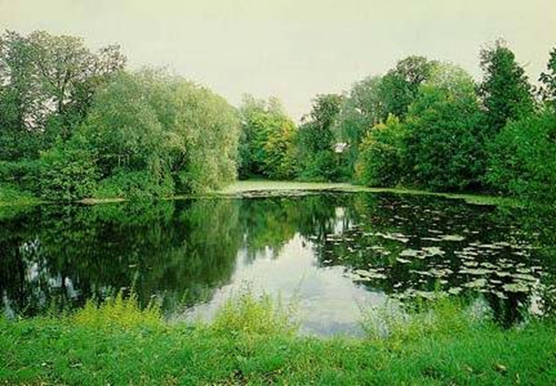
6 травня 1830 відбулися, нарешті, заручини Пушкіна з Наталією Гончаровою. Батько виділив йому село Кістеневку з 200 душами селян, розташоване в Нижньогородській губернії, поблизу від батькового маєтку в с. Болдіно. Поет вирушив туди, однак в Москві почалася епідемія холери, і розставлені всюди карантини затримали Пушкіна в Болдіно

Slide 17
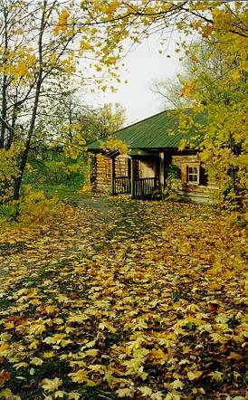
В цей час ним були створені: «Повести Белкина», «Маленькие трагедии»: «Скупой рыцарь», «Моцарт и Сальери», «Каменный гость», «Пир во время чумы», поема «Домик в Коломне», завершений весь роман «Евгений Онегин», повість «История села Горюхина», «Сказка о попе и работнике его Балде», критичні статті, безліч віршів.

Slide 18
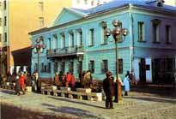
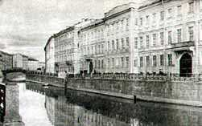
18 лютого 1831 в церкві Вознесіння Господнього відбулося його вінчання з Н. М. Гончаровою. Перші місяці сімейного життя він провів із дружиною в Москві, знявши квартиру на Арбаті
Квартира Пушкіна
в Москві на Арбаті
З середини жовтня 1831 р. і вже до кінця життя Пушкін із сім'єю живе в Петербурзі
Квартира Пушкіна в
Петербурзі на
Набережній Мойки

Slide 19
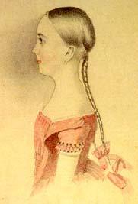
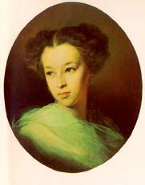
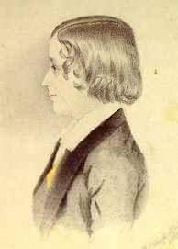
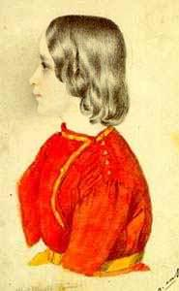
Старша дочка
Марія Олександрівна
Пушкіна (1832-1919р.)
Молодша дочка
Наталя Олександрівна
Пушкіна
(1836-1913р.)
У О.С.Пушкіна і Наталії Гончарової було четверо дітей
Старший син
Олександр Олександрович
Пушкін
(1833-1914р.)
Молодший син
Григорій Олександрович
Пушкін
(1835-1913р.)

Slide 20
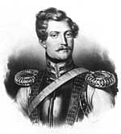
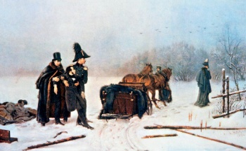
На початку 1834 р. в Петербурзі з'явився француз барон Дантес. Він закохався в дружину Пушкіна і став
за нею доглядати
Ж. Дантес-Геккерн. 1830 рр.
8 лютого 1837, в 5-ій годині вечора, на Чорній річці в Петербурзі відбулася фатальна дуель, на якій Пушкін був смертельно поранений.

Slide 21
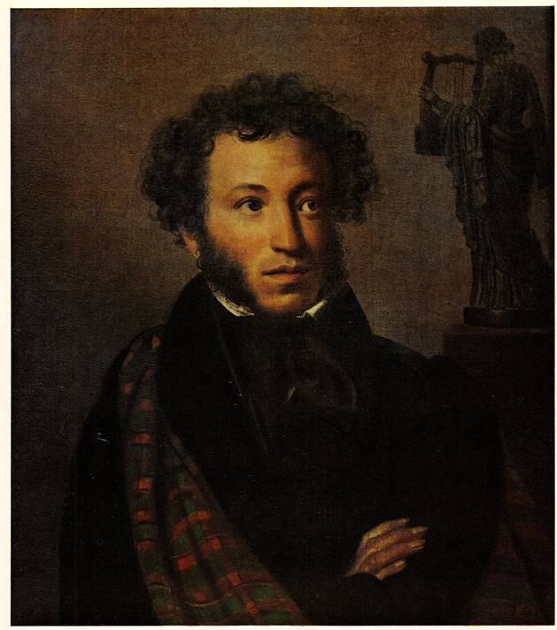
Проживши 2 дні
в страшних муках,
Пушкін помер
10 лютого
1837
«Солнце русской поэзии закатилось»,- писав
В. Жуковский

Slide 22
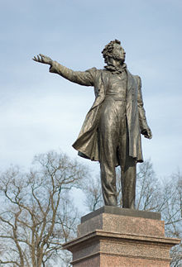
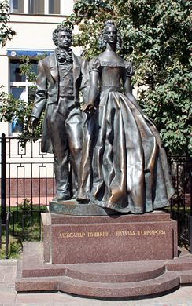
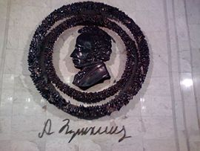
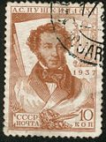
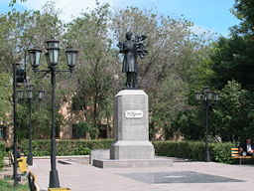
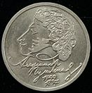
Смерть поета стала
початком його безсмертної слави на Землі.

